Slide 1
歯周内科治療のご提案
～歯周病は飲み薬で改善できる！～

Slide 2
こんにちは。歯科医師の川﨑です。
今回は歯周内科治療スタートのお知らせをご案内致します。
昨年11月に国際歯周内科学研究会主宰のセミナーに参加し最新の歯周病治療につきまして手法並びに知識の習得を行ってまいりました。
現在、当院は歯周病原因菌遺伝子診断認定歯科医院となっております。
昨年より歯周内科治療の試験的導入をしておりまして、数多くの患者さまにご好評頂いております。
自費治療となる場合もありますが、ご興味ある方や検査ご希望の方は川﨑か歯科衛生士の出山までご相談下さい。

Slide 3
歯周病ってどんな病気？
歯周病は、重症化すると骨が溶けて歯が無くなる病気です。
また、細菌感染症なのでご家族などの身近な人にも唾液を介してうつる可能性があります。
夫婦間感染
親子間感染

Slide 4
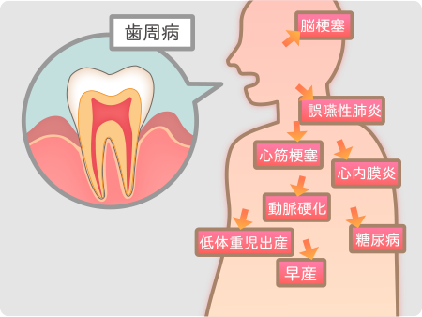
歯周病菌は全身にも悪影響！
歯周病菌は血液に入ると様々な病気を引き起こす事があります。

Slide 5
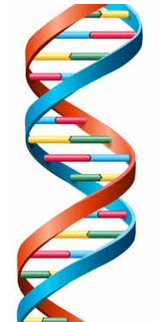
歯周病を予防するには？
まず、定期的な検診を行なう様にして行きましょう。
①お口や歯茎の検査
②顕微鏡を使った歯茎の細菌検査
③（※ご要望に応じて）DNA検査
らせん菌
カビ菌
歯肉アメーバ
口腔トリコモナス
写真の様な細菌を顕微鏡で見ることができます。
位相差顕微鏡
DNA

Slide 6
どんな治療をするの？
顕微鏡による細菌検査と口腔内審査
↓
細菌の活動性等の把握
定期的メインテナンス
積極的治療を必要とする場合
・お薬による除菌
（※お薬の処方には一定の条件を必要とします。）
・歯磨剤による歯周病ケア（カビを減らす）
良好な口腔内環境の維持
（歯石の除去、疾患治療）
除菌後に出血を最小限にして
歯石を取ります
（歯周病菌を血液に乗せないため）
一度、細菌の活動性や菌数が減っても、口腔内環境は様々な理由により変化して行きます。
患者様ご自身による適切なブラッシングを継続する事や通院による細やかなメインテナンスが必要不可欠です。

Slide 7
当院は歯周病原因菌遺伝子診断認定歯科医院となっております。
より詳しい説明は以下URLからご覧下さい。
https://midoridc.net/wp-content/uploads/2024/02/20240209_01.pdf

